Slide 1
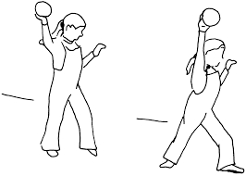
NASTAVNI PREDMET-KINEZIOLOGIJA 2
XV PREDAVANJE
*Analiza podizanja tela iz položaja visa, analiza penjanja tela, analiza podizanja tereta, analiza bacanja predmeta
Prof dr Milorad Jerkan

Slide 2
Analiza podizanja tela iz položaja visa
Početni položaj je sa opruženim rukama pri čemu se šake drže za vratilo.
Mišići fleksori tada nose celokupnu težinu tela
Težina tela rasteže zglobne veze
Mišići: mm.fleksor digitorum profundus et superficialis, mm.flexor pollicis longus et brevis, m.flexor digiti minimi, m.opponens policis.
Fleksori šaka: mm.flexores carpi radialis et ulnaris

Slide 3
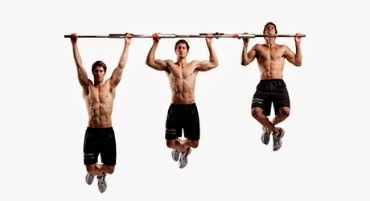

Slide 4
Mišići koji su angažovani
Da ne bi došlo do oštećenja zglobnih kapsula ramenih zglobova i kidanja zglobnih veza angažovani su mišići koji povezuju humerus i skapulu: m.deltoideus, m.subscapularis, m.supraspinatus, m.infraspinatus, m.teres major et minor, m.coracobrachialis, m.biceps brachi, m.triceps brachi
Aktivno deluju i m.pectoralis major i m.latissimus dorsi.
Mm.rhomboidei i m.trapezius svojim kontrakcijama sprečavaju odvajanje lopatice od KS.

Slide 5
Lakatni zglob stabilizuju:
m.pronator teres,
m.flexor carpi radialis et ulnaris,
m.supinator,
m.palmaris longus,
m.extensor carpi radialis et ulnaris i m.extensor digitorum

Slide 6
Podizanje uvis
Da bi se iz ovog položaja telo podiglo uvis, neophodno je da dodje do fleksije podlaktica i adukcije nadlaktica (pektoralis major,latisimus dorsi)
Najviše su opterećeni fleksori podlakta (biceps, brahialis, brahioradialis)
Uključuju se i aduktori i unutrašnji rotatori lopatica (pektoralis major, romboideus i trapezius)
Spuštanje se izvodi dejstvom istih mišića ali njihovim ekscentrčnim kontrakcijama.

Slide 7
Analiza penjanja uz vertikalni stub
Najveće opterećenje trpe mišići gornjih ekstremiteta ali im pomažu mišići donjih ekstremiteta.
Početni položaj je čvrsto držanje stuba šakama ( fleksija obe šake). Pri tome su ruke opružene u laktovima.
Tada dolazi do fleksije natkolenica i potkolenica i adukcije natkolenica( noge se priljubljuju uz stub)
Stopala se supiniraju i obuhvataju stub svojom unutrašnjom ivicom.

Slide 8
Analiza penjanja uz vertikalni stub
U prvoj fazi penjanja stopala stežući stub daju stabilan donji oslonac, dolazi do ekstenzija natkolenica i potkolenica i tako se telo podiže uvis. Dolazi do fleksije podlaktica a telo se opruža.
U drugoj fazi kontrahuju se fleksori natkolenice i potkolenica, dolazi do fleksije i adukcije natkolenica pa se opet uspostavlja donji oslonac.
U 3. fazi podiže se jedna pa druga ruka uvis.

Slide 9
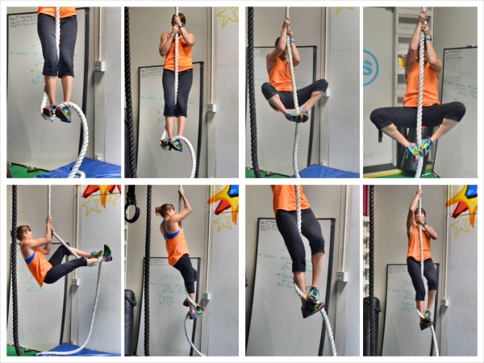

Slide 10
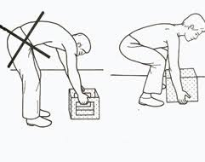
Analiza podizanja tereta
Ako je predmet niže postavljen tada je početni položaj polu čučeći, stopala su razmaknuta a kolena flektirana.
Ako je teret više postavljen, tada su noge u ekstenziji, trup je u fleksiji u kukovima i kičmenom stubu.
U toku pokreta nastaje aktivnost ekstenzora karlice (gluteus, semimembranozus, semitendinozus i biceps femoris)
Mišići ekstenzori kičmenog stuba i glave i vrata ispravljaju trup.
Važnu ulogu imaju mišići ramenog pojasa i gornjih ekstremiteta
Za podizanje do visine grudi deluju fleksori podlaktice
Ako se podiže iznad grudi deluju i fleksori nadlaktice

Slide 11
Analiza bacanja predmeta desnom rukom
Šaka prema horizontali zaklapa ugao od 45 stepeni.
Težina tela se prenosi na desnu nogu koja je u lakoj fleksiji u kuku i kolenu, a vrh stopala je okrenut upolje.
Trup je u bočnoj fleksiji udesno i lako je nagnut unazad.
Desna ruka skoro potpuno je opružena u laktu a nadlaktica je u abdukciji od 45 stepeni i u spoljašnjoj rotaciji.
Leva ruka i obe noge pomažu desnoj da zauzme najpovoljniji položaj za bacanje.

Slide 12
Analiza bacanja predmeta desnom rukom
Desna ruka – šaka se kreće naviše i napred podizanjem nadlaktice do horizontale uz maksimalnu spoljašnju rotaciju.
Podlaktica se flektira za 90 stepeni i prelazi iz supinacije u neutralni položaj tako da dlan bude usmeren napred.
Dlan je u visini i iza glave

Slide 13
Analiza bacanja predmeta desnom rukom
Trup se rotira unapred u levo, a desno rame se povlači unazad.
Samo bacanje se izvodi naglom rotacijom trupa u levo, desno rame se pomera u napred, vrši se horizontalna adukcija nadlakta u napred i naviše i unutrašnja rotacija nadlakta.
Tada se podlaktica opruža i pronira. Težina se naglo prebacuje na levu nogu , a desna pravi iskorak napred i dolazi do fleksije trupa.
Snažan pokret šake napred i uvis i ekstenzija prstiju
Predmet je bačen a šaka ide naniže po zakonu inercije.

Slide 14
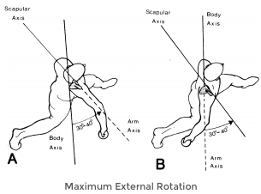
HVALA NA PAŽNJI

